Slide 1
Git分支
安慧软件 质量管理部 金鑫
2016.03.23

Slide 2
为什么使用分支
1. 一个分支通常代表一个单独的客户发布版。如果你想开始项目的1.1 版本，但你知道一些客户想要保持1.0版，那就把旧版本留作一个单独的分支。
2. 一个分支可以封装成一个开发阶段，比如原型、测试、稳定或临近发布。你也可以认为1.1版本发布是一个单独的阶段，也就是维护版本。
3. 一个分支可以隔离一个特性的开发或者研究特别复杂的bug。例如，可以引入一个分支来完成一个明确定义的、概念上孤立的任务，或在发布之前帮助几个分支合并。
4. 每一个分支可以代表单个贡献者的工作。另一个分支-----“集成”分支可以专门用于凝聚力量。
Git把列出的这些分支视为特性分支（topic branch）或开发分支（development branch）。“特性”仅指每个分支在版本库中有特定的目的。

Slide 3
Git对象类型
Git放在对象库中的对象只有4种类型：块（blob）、目录树（tree）、提交（commit）和标签（tag）。这4种原子对象构成了git高层数据结果的基础。
块（blob-binary large object）
文件的每一个版本表示为一个块。Blob用来指代某些可以包含任一数据的变量或文件，同时其内部结构会被程序忽略。一个blob保存一个文件的数据，但不包含任何关于这个文件的元数据，甚至连文件名也没有。
目录树（tree）
一个目录树对象代表一层目录信息。它记录blob标识符、路径名和在一个目录里所有文件的一些元数据。它也可以递归引用其他目录树或子树对象，从而建一个包含文件和字目录的完整层次结构。

Slide 4
Git对象类型
提交（commit）
一个提交对象保存版本库中每一次变化的元数据，包括作者、提交者、提交日期和日志消息。每一个提交对象指向一个目录树对象，这个目录树对象在一张完整的快照中国捕获提交时版本库的状态。最初的提交或者根提交没有父提交，大多数提交都有一个父提交。
标签（tag）
一个标签对象分配一个任意的且人类可读的名字给一个特定对象，通常是一个提交对象。

Slide 5
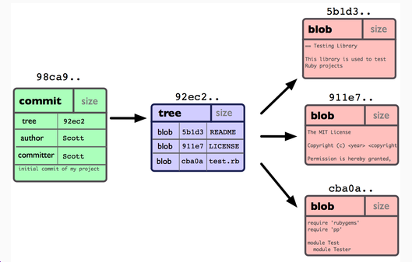
Git分支
在 Git 中提交时，会保存一个提交（commit）对象，该对象包含一个指向暂存内容快照的指针，包含本次提交的作者等相关附属信息，包含零个或多个指向该提交对 象的父对象指针：首次提交是没有直接祖先的，普通提交有一个祖先，由两个或多个分支合并产生的提交则有多个祖先。
单个提交对象在仓库中的数据结构如图示：

Slide 6
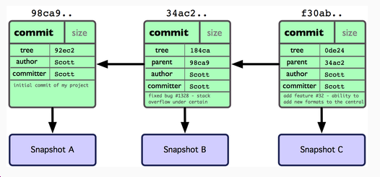
Git分支
作些修改后再次提交，那么这次的提交对象会包含一个指向上次提交对象的指针（即下图中的 parent 对象）。两次提交后，仓库历史会变成下图的样子：

Slide 7
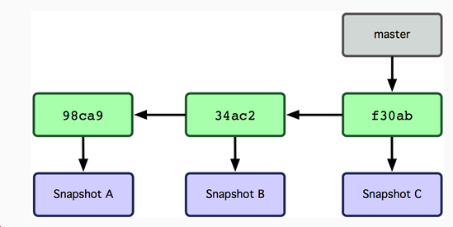
Git分支
Git 中的分支，其实本质上仅仅是个指向 commit 对象的可变指针。Git 会使用 master 作为分支的默认名字。在若干次提交后，你其实已经有了一个指向最后一次提交对象的 master 分支，它在每次提交的时候都会自动向前移动。

Slide 8
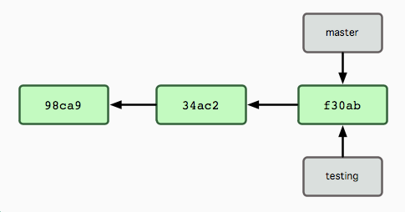
Git分支
创建一个新的分支指针。比如新建一个 testing分支，可以使用 git branch 命令：
$ git branch testing
这会在当前 commit 对象上新建一个分支指针（如下图示）。

Slide 9
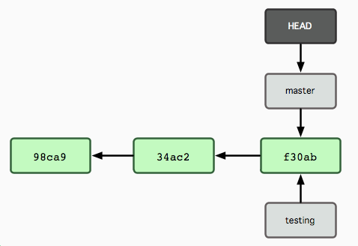
Git分支
Git 是如何知道你当前在哪个分支上工作的呢？
Git 保存着一个名为 HEAD 的特别指针。它和许多其他版本控制系统（比如 SVN 或 CVS）里的 HEAD 概念大不相同。在 Git 中，它是一个指向你正在工作中的本地分支的指针。运行git branch 命令，仅仅是建立了一个新的分支，但不会自动切换到这个分支中去，所以在这个例子中，我们依然还在 master 分支里工作。
Notes:
将 HEAD 想象为当前分支的别名。

Slide 10
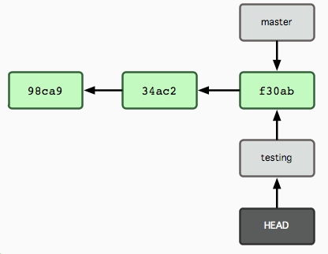
Git分支
要切换到其他分支，可以执行 git checkout 命令。我们现在转换到新建的 testing分支：
$ git checkout testing
这样 HEAD 就指向了 testing分支

Slide 11
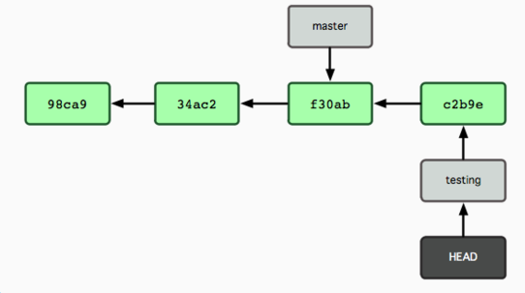
Git分支
此时，再做一次提交，HEAD指针会随着testing分支前移而master仍然指向之前的位置，变成如图示：

Slide 12
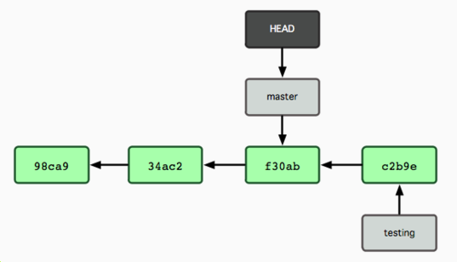
Git分支
现在回到 master 分支看看：
$ git checkout master
这条命令做了两件事：它把 HEAD 指针移回到 master 分支，并把工作目录中的文件换成了 master 分支所指向的快照内容。也就是说，现在开始所做的改动，将始于本项目中一个较老的版本。它的主要作用是将 testing 分支里作出的修改暂时取消，这样你就可以向另一个方向进行开发。

Slide 13
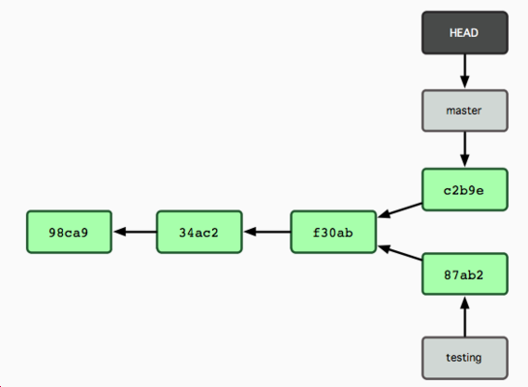
Git分支
此时做些修改再次进行提交，变成如下图示：
现在项目提交历史产生了分叉，因为刚才我们创建了一个分支，转换到其中进行了一些工作，然后又回到原来的主分支进行了另外一些工作。
这些改变分别孤立
在不同的分支里：
我们可以 在不同分
支里反复切换，
并在时机成熟时把
它们合并到一起。
而所有这些工作，
仅仅需要branch 和
checkout 这两条命
令就可以完成。

Slide 14
Git分支
Git 中的分支实际上仅是一个包含所指对象校验和（40 个字符长度 SHA-1 字串）的文件，所以创建和销毁一个分支就变得非常廉价。说白了，新建一个分支就是向一个文件写入 41 个字节（外加一个换行符）那么简单，当然也就很快了。
这和大多数版本控制系统形成了鲜明对比，它们管理分支大多采取备份所有项目文件到特定目录的方式，所以根据项目文件数量和大小不同，可能花费的时间也会有相当大的差别，快则几秒，慢则数分钟。而 Git 的实现与项目复杂度无关，它永远可以在几毫秒的时间内完成分支的创建和切换。同时，因为每次提交时都记录了祖先信息（parent 对象），将来要合并分支时，寻找恰当的合并基础（共同祖先）的工作其实已经自然而然地摆在那里了，所以实现起来非常容易。Git 鼓励开发者频繁使用分支，正是因为有着这些特性作保障。

Slide 15
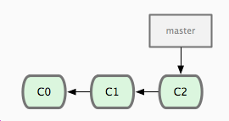
分支的新建与切换
假设你正在项目中愉快地工作，并且已经提交了几次更新，如图示：
现在，你决定要修补问题jira上的 #53 问题。要新建并切换到该分支，运行git checkout 并加上 -b 参数：
$ git checkout -b iss53
这相当于执行下面这两条命令：
$ git branch iss53
$ git checkout iss53

Slide 16
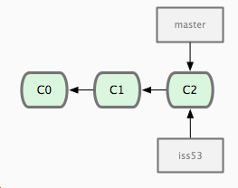
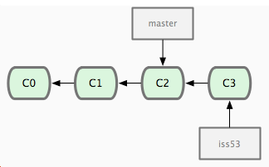
分支的新建与切换
执行上述操作后的图示：
接着你开始尝试修复问题，在提交了若干次更新后，iss53 分支的指针也会随着向前推进，因为它就是当前分支（换句话说，当前的 HEAD 指针正指向 iss53）：

Slide 17
分支的新建与切换
现在你就接到了那个网站问题的紧急电话，需要马上修补。我们唯一需要做的的仅仅是切换回master 分支。不过在此之前，留心你的暂存区或者工作目录里，那些还没有提交的修改，它会和你即将检出的分支产生冲突从而阻止 Git 为你切换分支。切换分支的时候最好保持一个清洁的工作区域。
$ git checkout master
此时工作目录中的内容和你在解决问题 #53 之前一模一样，你可以集中精力进行紧急修补（Git 会把工作目录的内容恢复为检出某分支时它所指向的那个提交对象的快照。它会自动添加、删除和修改文件以确保目录的内容和你当时提交时完全一样）。

Slide 18
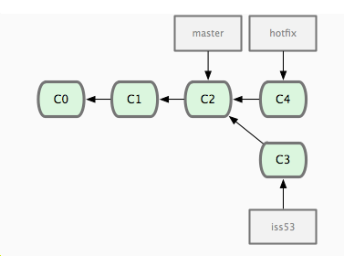
分支的新建与切换
此时创建一个紧急修补分支 hotfix 来开展工作。
$ git checkout -b 'hotfix'
经测试通过后，切换回到 master 分支并把hotfix合并进来，然后发布。用 git merge 命令来进行合并：
$ git checkout master
$ git merge hotfix

Slide 19
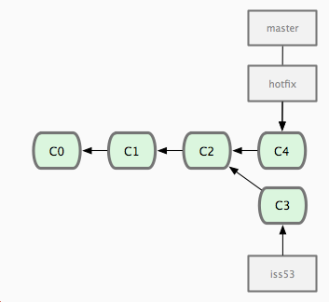
分支的新建与切换
如果顺着一个分支走下去可以到达另一个分支的话，那么 Git 在合并两者时，只会简单地把指针右移，因为这种单线的历史分支不存在任何需要解决的分歧，所以这种合并过程可以称为快进（Fast forward）。

Slide 20
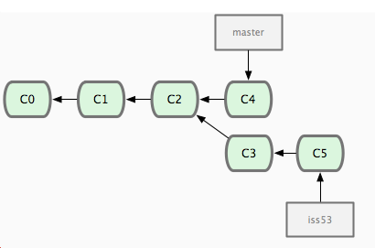
分支的新建与切换
由于当前 hotfix 分支和 master 都指向相同的提交对象，所以hotfix 已经完成了历史使命，可以删掉了。使用 git branch 的 -d 选项执行删除操作：
$ git branch -d hotfix
现在回到之前未完成的 #53 问题修复分支上继续工作：
$ git checkout iss53

Slide 21
分支的合并
在问题 #53 相关的工作完成之后，可以合并回 master 分支。
$ git checkout master
$ git merge iss53
这次合并操作的底层实现，并不同于之前 hotfix 的并入方式。因为这次你的开发历史是从更早的地方开始分叉的。由于当前 master 分支所指向的提交对象（C4）并不是 iss53 分支的直接祖先，Git 不得不进行一些额外处理。就此例而言，Git 会用两个分支的末端（C4 和 C5）以及它们的共同祖先（C2）进行一次简单的三方合并计算。下图红框标出了 Git 用于合并的三个提交对象：

Slide 22
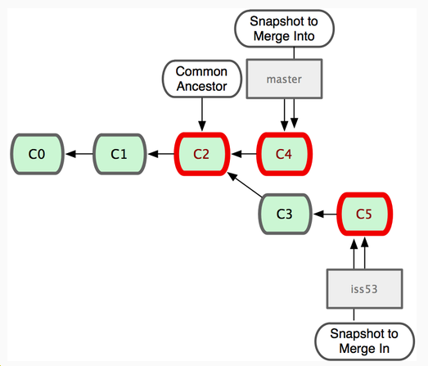
分支的合并

Slide 23
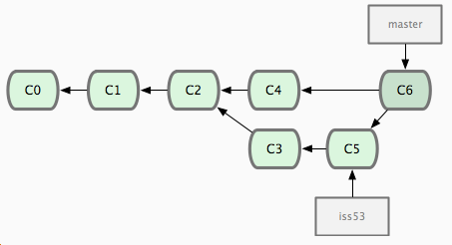
分支的合并
这次，Git 没有简单地把分支指针右移，而是对三方合并后的结果重新做一个新的快照，并自动创建一个指向它的提交对象（C6）。这个提交对象比较特殊，它有两个祖先（C4 和 C5）。
Git 可以自己裁决哪个共同祖先才是最佳合并基础；这和 CVS 或 Subversion（1.5 以后的版本）不同，它们需要开发者手工指定合并基础。所以此特性让 Git 的合并操作比其他系统都要简单不少。

Slide 24
分支的冲突合并
有时候合并操作并不会如此顺利。如果在不同的分支中都修改了同一个文件的同一部分，Git 就无法干净地把两者合到一起。
Git 会在有冲突的文件里加入标准的冲突解决标记，可以通过它们来手工定位并解决这些冲突。

